Slide 1

12 września 1683r.
Odsiecz wiedeŃska

Slide 2
Bitwa pod Wiedniem inaczej nazywana Odsieczą Wiedeńską. Bitwa stoczona 12 września 1683 pod Wiedniem między wojskami polsko-cesarskimi pod dowództwem króla Jana III Sobieskiego a armią Imperium
Osmańskiego pod wodzą wezyra Kara Mustafy. Bitwa była przełomowym wydarzeniem w wojnie – zakończyła się klęską Osmanów.

Slide 3
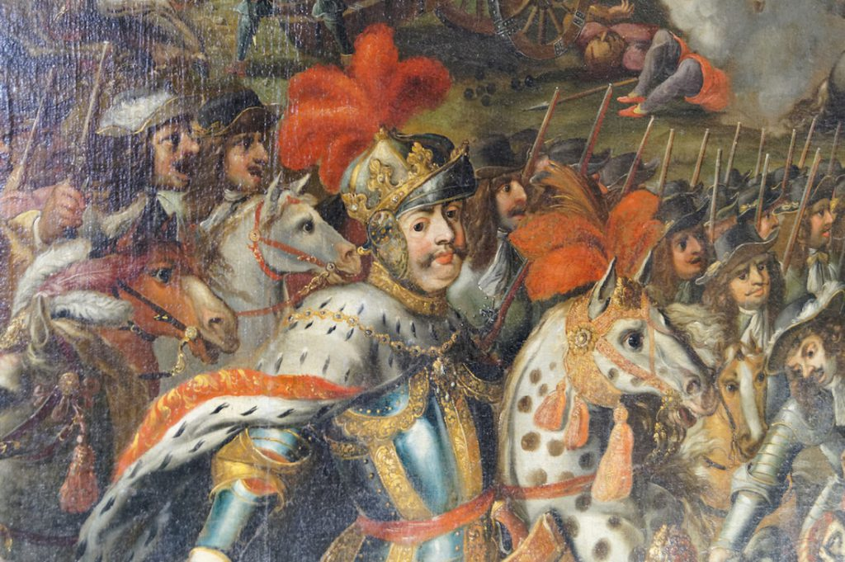
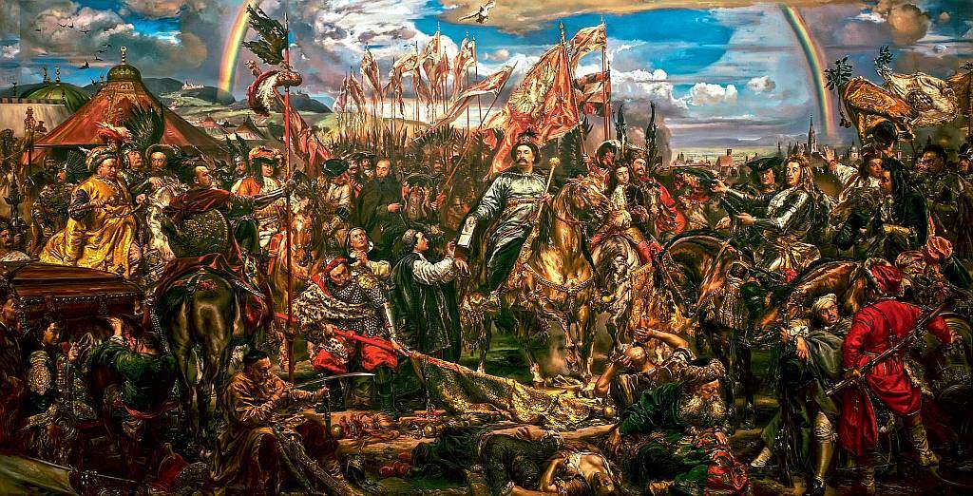
Bitwa pod Wiedniem

Slide 4
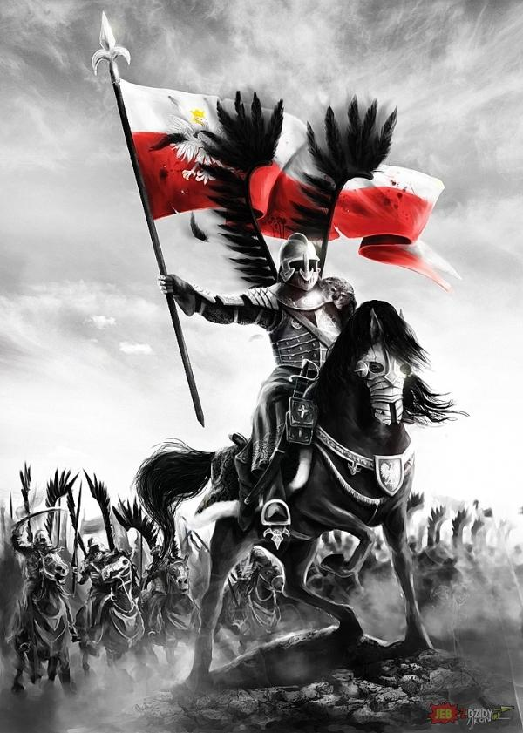
Husaria
Husaria to polska ciężka jazda, walcząca od XVI do połowy XVIII wieku. Powstała dzięki Serbom, którzy po przegranej walce z Turkami w 1389 roku, szukali możliwości odwetu. Jednak dopiero za czasów Stefana Batorego husaria stała się podstawowym elementem polskiej i litewskiej kawalerii.

Slide 5
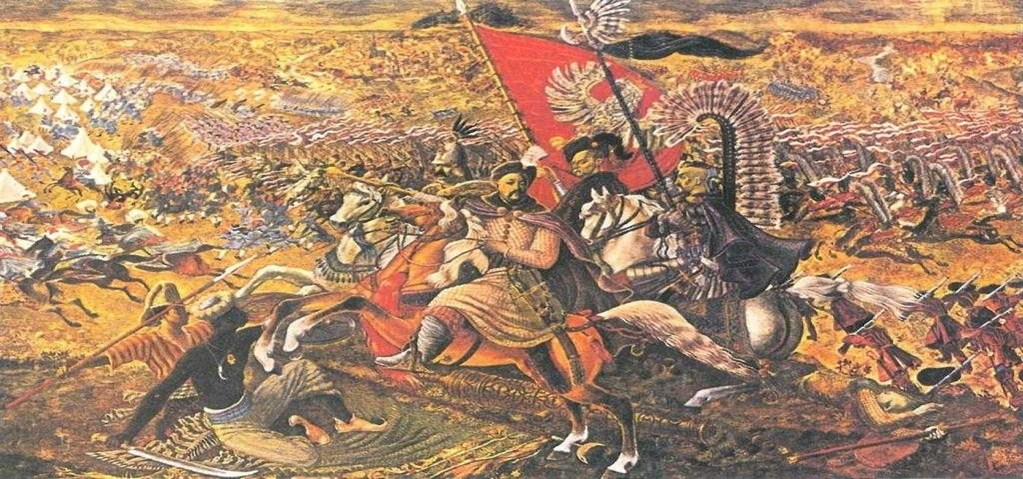
CIEKAWOSTKA
Bitwa pod Wiedniem rozegrała się 12 września 1683 roku.
Rozpoczęła się rano, jednak do decydującego starcia doszło w godzinach popołudniowych – najprawdopodobniej około godziny 18:00.

Slide 6
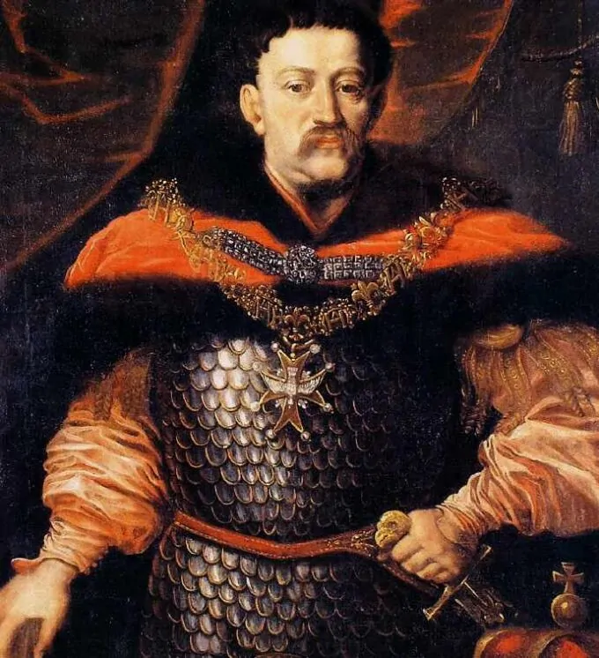
Jan III Sobieski
Jan Sobieski urodził się 17 sierpnia 1629 roku jako jedno z siedmiorga dzieci Jakuba Sobieskiego i Zofii Teofili z Daniłowiczów. Jego rodzice zaliczani byli do rodu magnackiego. Ojciec Jakub był działaczem politycznym, pod koniec życia sprawował urząd kasztelana krakowskiego. Matka była zaś córką wojewody ruskiego spokrewniona z rodem Żółkiewskich z którego wywodził się hetman wielki koronny Stanisław Żółkiewski.

Slide 7
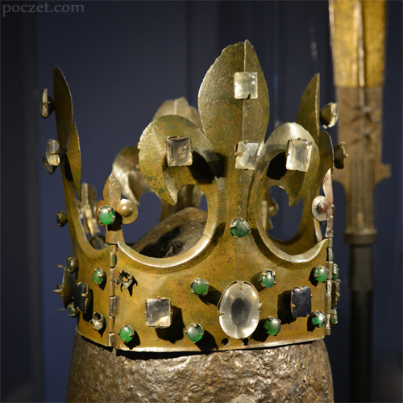
KORONACJA JANA III SOBIESKIEGO
21 maja 1674 roku Jan Sobieski został wybrany królem polskim. O wyborze na króla zadecydowało wcześniejsze o rok spektakularne zwycięstwo pod Chocimiem (11 listopada 1673). ... Koronacja odbyła się 2 lutego we wspaniałej oprawie, a dzień później, zgodnie ze zwyczajem, król przyjął hołd mieszczan krakowskich.

Slide 8
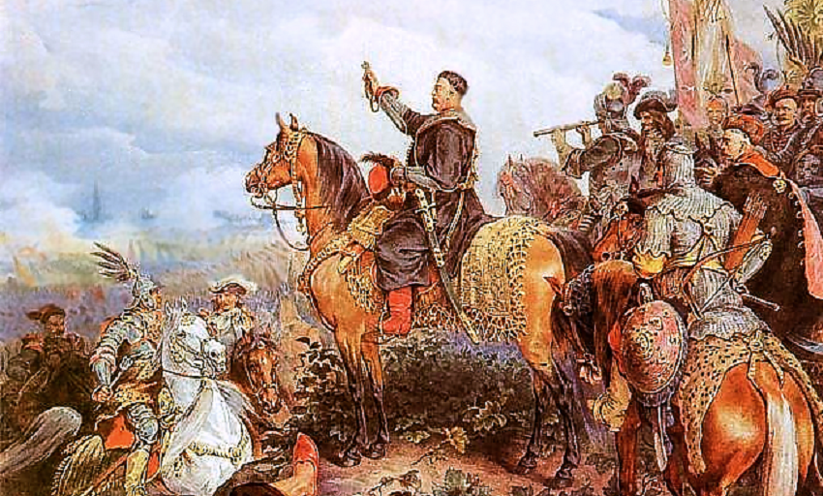
BITWY W KTÓRYCH BRAŁ UDZIAŁ SOBIESKI
Szlak bojowy młodego Sobieskiego prowadził przez wiele większych i mniejszych potyczek i bitew z różnymi przeciwnikami. Wśród nich wymienić można: Zborowiec, Zbaraż, Beresteczko, Batoh, Żwaniec

Slide 9
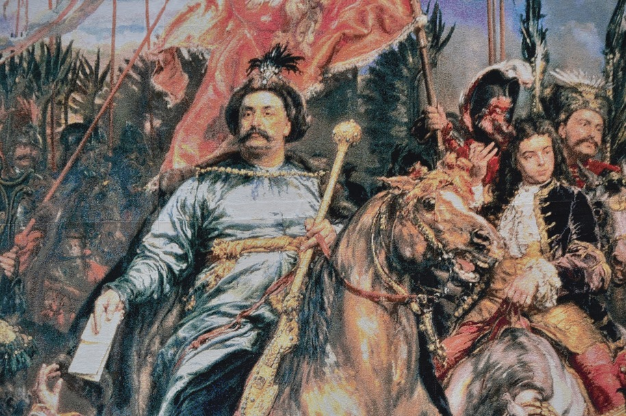
https://youtu.be/DbZXaSz0MKk
Film historyczny pod tytułem „Bitwa pod Wiedniem w 1683 r. Odsiecz, która ocaliła Europę.’’

Slide 10
Dziękujemy za obejrzenie prezentacji ☺
Wiktoria Liniewicz i Igor Sadowniczyk

